Slide 1
Влияние факторов среды на строение листа. Видоизменения листьев
Учитель биологии
МКОУ «Эртильская СОШ №1»
Елисеева Людмила Александровна.

Slide 2
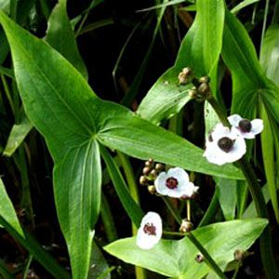
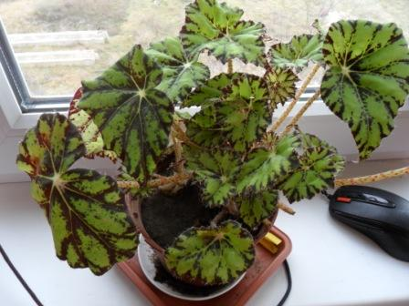
Фактор влажности
Листья растений влажных мест обитания.
1.крупные листовые пластинки
2.Имеют большое количество устьиц.
3. Могут выделять воду через особые железы.

Slide 3
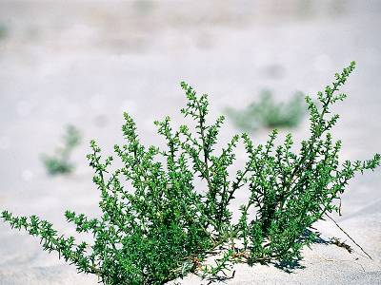
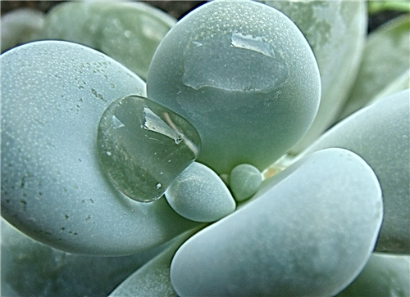
Листья растений засушливых мест обитания.
Мелкие листья
Восковой налет

Slide 4
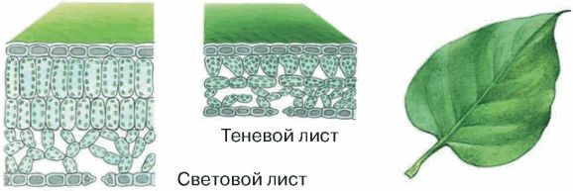
Фактор света

Slide 5
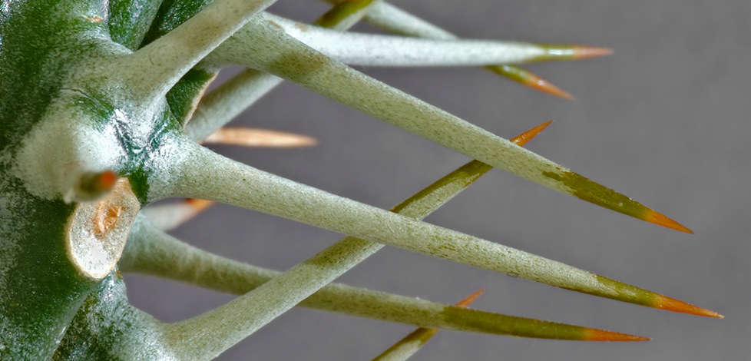
Видоизменения листьев. Листья -колючки
Испаряют меньше влаги и защищают растения от поедания.

Slide 6
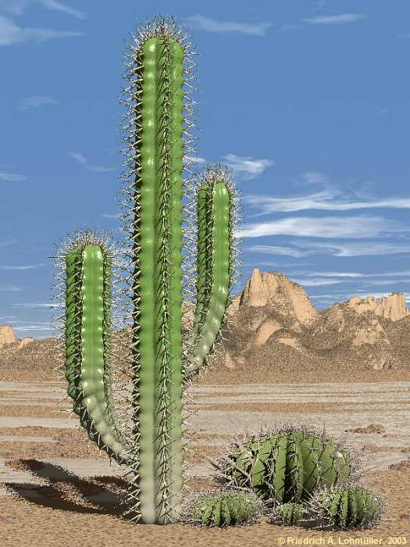
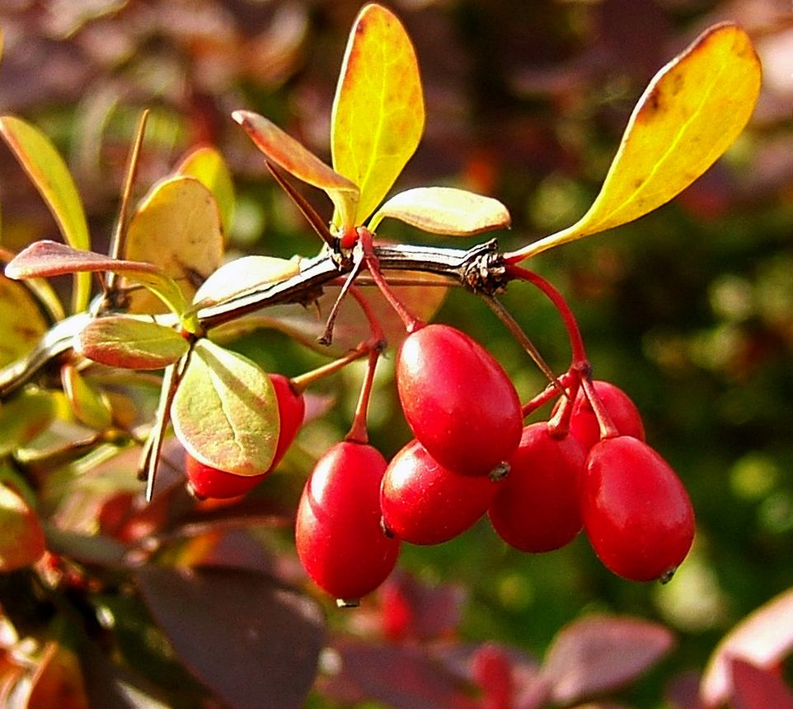
Колючки кактуса и барбариса.

Slide 7
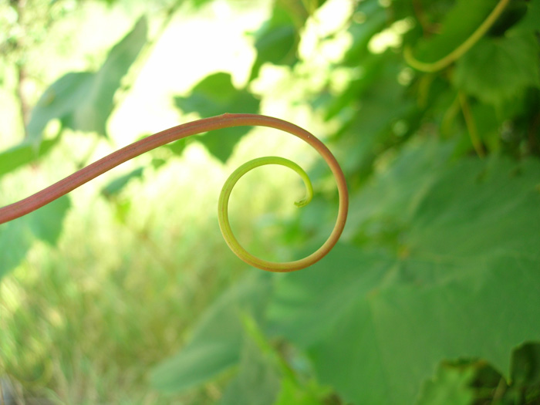
Листья- усики
Служат для поддержания стебля растения в вертикальном положении.

Slide 8
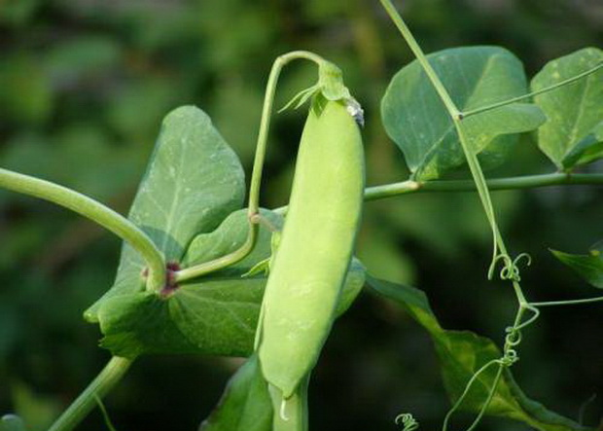
Усики гороха

Slide 9
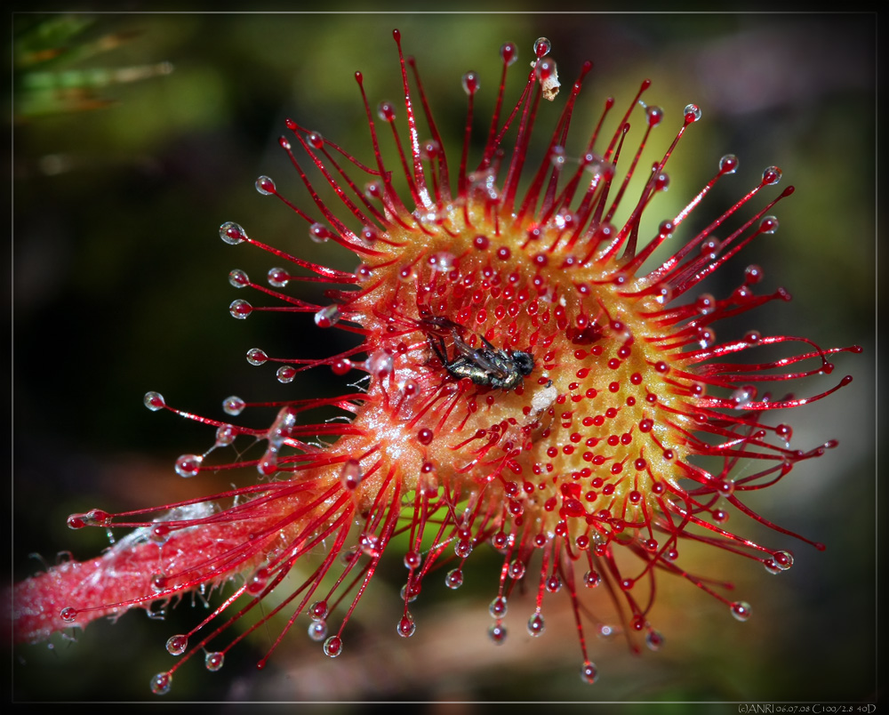
Ловчие листья
Обитают на почвах, бедных азотистыми веществами.
Служат для питания

Slide 10
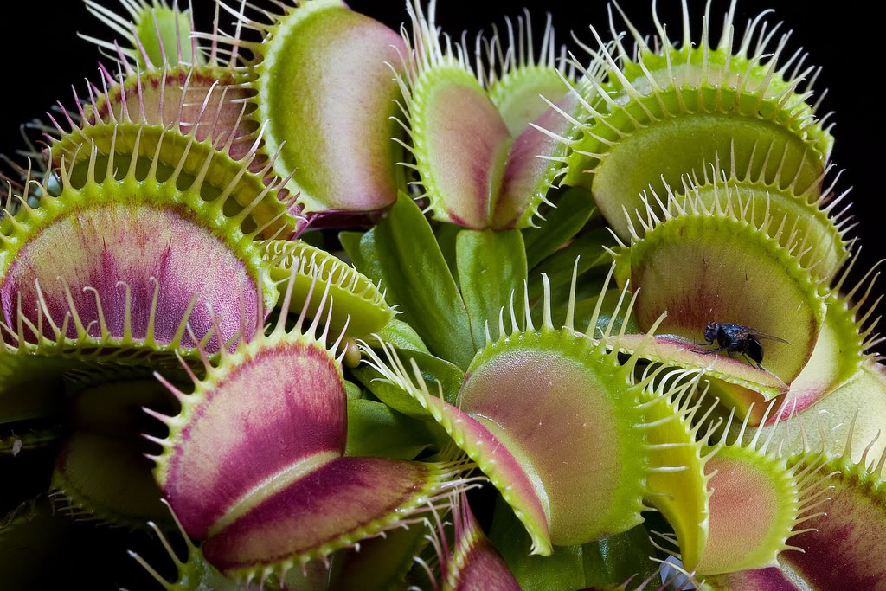
Венерина мухоловка.
Листья превратились в ловчий аппарат.

Slide 11
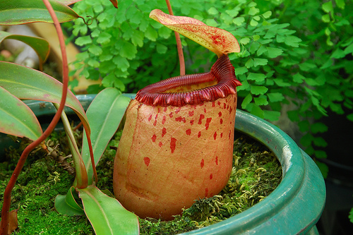
Непентес. С помощью кувшинчатых листьев растение добывает себе пищу

Slide 12
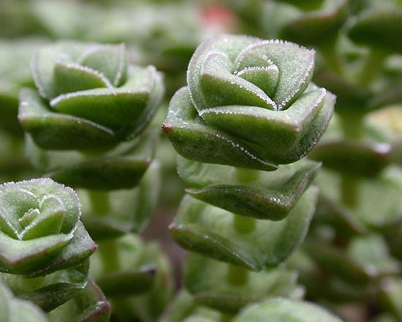
Водозапасающие листья.

Slide 13
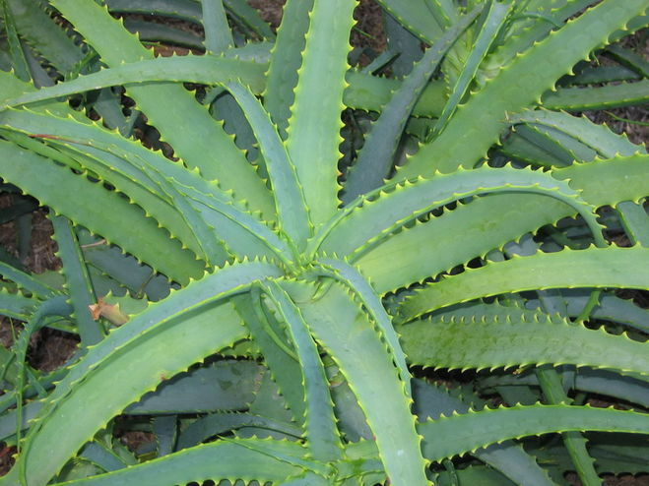
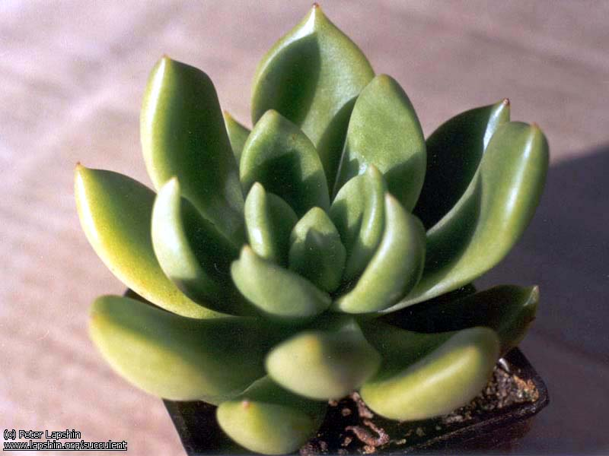
Алоэ имеет мясистые узкие толстые листья с колючками по краю
Листья толстянки очень сочные, зеленые, гладкие, до 10 см длиной

Slide 14
Заполнить таблицу, вставляя недостающие слова и предложения.
Название растения | Видоизменения листьев | Значение
1. | Усики | Для поддержания стебля в вертикальном положении
2.Барбарис |  | Меньшее испарение влаги, защита
3.Непентес
4. | Мясистые листья с колючками

Slide 15
.
Название растения | Видоизменения листьев | Значение
1.Горох | Усики | Для поддержания стебля в вертикальном положении
2.Барбарис | Колючки | Меньшее испарение влаги, защита
3.Непентес | Ловчие листья | Питание
4. Алоэ | Мясистые листья | Запас воды

Slide 16
Используемые ресурсы.
Венерина мухоловка
http://ppt4web.ru/images/581/22487/640/img12.jpg
Изображение Непентес
http://www.proflowers.ru/pic/newuploadedfoto/Nepenthes1.jpg
Изображение Алоэ
http://aloeland.ru/uploads/posts/1269245749_crassula_rupestris.jpg
Изображение Толстянка
http://cdn.bolshoyvopros.ru/files/users/images/ff/32/ff32c9cba6ca60254d686a2d5e31f2cf.jpg
http://www.lapshin.org/succulent/album/Echeveria-scaphylla-2252-18-2004.jpg
Изображение Стрелолист
http://mirsada.com.ua/images/flowers/vodoem/strelolist.jpg
Изображение Бегония
http://ogorodsadovod.com/sites/default/files/u79/2014/12/begonia2.jpg
Изображение Пахифитум
http://woman02.ru/images/stories/tsvetok-zamiokulkas2.jpg
Изображение Кактус
http://www.clickgratis.com.br/fotos-imagens/cactus/

